Slide 1

EQUÁNIMA
Filosofía para la sociedad y la empresa

Slide 2
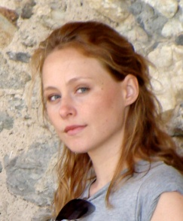
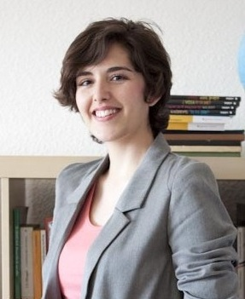
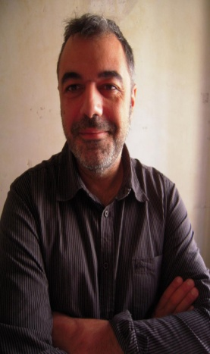

nosotros
Un equipo interdisciplinar con un objetivo común: llevar la filosofía a la sociedad a través de la investigación, la comunicación y la formación.
Ada Galán Mª Ángeles Quesada Eduardo Román Cayetana Martínez

Slide 3


Nuestro objetivo
Desarrollar y utilizar la capacidad innovadora que tiene la filosofía, e introducirla en las empresas, la sociedad y las organizaciones.

Slide 4
¿Cómo innova la filosofía?
El denominador común de la innovación son las buenas preguntas
La filosofía consiste en hacer buenas preguntas
La filosofía está a la base de los procesos de innovación

Slide 5
LÍNEAS DE ACCIÓN
CONSUL-
TORÍA
FORMACIÓN
VISIBILIDAD
INVESTIGA-
CIÓN

Slide 6
En la creación de una metodología innovadora para la filosofía.
En hacer abiertos y con vocación pública los contenidos, soportes, medios de difusión y sistemas de enseñanza de la filosofía.
En provocar la interacción con la sociedad y las empresas, ofreciendo estructuras y propuestas con valor real e inteligible.
INVESTIGACIÓN

Slide 7
VISIBILIDAD
Poner en valor, divulgar,
comunicar el papel de la filosofía
en la sociedad.
Por eso desarrollamos encuentros,
cafés filosóficos, ponencias,
documentales y talleres
en todos los espacios
y con distintos agentes.

Slide 8
CONSUL-
TORÍA
Consultoría y formación para las empresas y las organizaciones:
Cafés filosóficos y empresariales, acompañamiento filosófico, talleres para equipos, asesoramiento filosófico personal y empresarial, filosofía para niños, diálogos filosóficos, seminarios, ciclos…

Slide 9
FORMACIÓN
Creamos pasarelas formativas que permitan a los filósofos formarse en una metodología que los conecte a las empresas y la sociedad.
Ofrecemos una salida profesional a este sector, movilizando su talento e introduciéndolo en las distintas actividades sociales y económicas.

Slide 10
¿te gusta la idea?
En EQUÁNIMA estamos buscando personas interesadas como colaboradores, clientes o inversores.
Puedes contactarnos en www.equanima.org, en Facebook, Twitter o en @equanima.org
www.
equanima.
org
Facebook y twitter
@equanima.org

